Slide 1
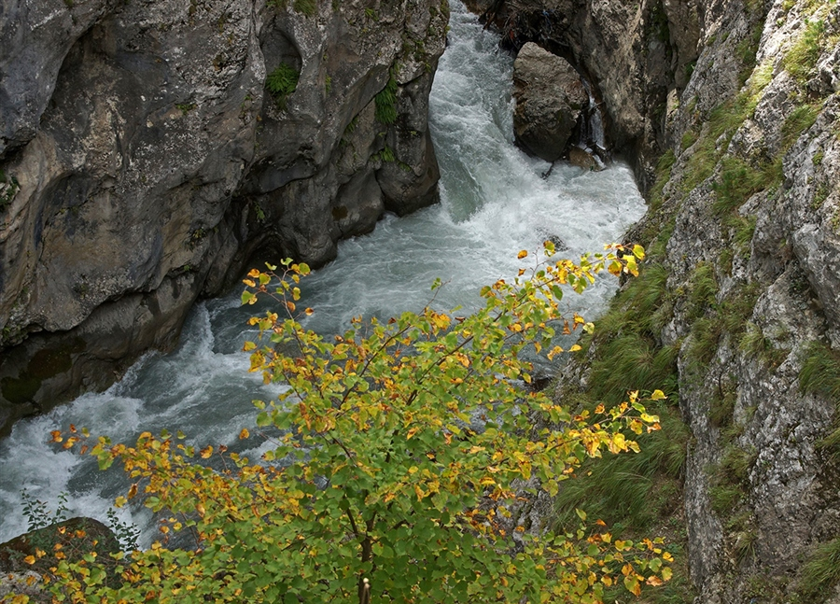
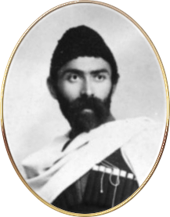
Хетæгкаты Къоста
«Фæззæг»

Slide 2
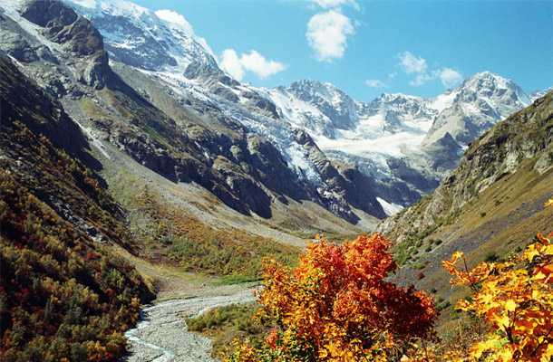
КОСТА ХЕТАГУРОВ
«ОСЕНЬ»
Желтеют, темнеют Трава и кусты,
На скатах щербатых
Туманы густы.
Вот сжали, убрали Мы хлеб наконец; Колотят, молотят... Стричь будут овец. Садами, стадами
И хлебом полна,
О, как ты богата, Родная страна!

Slide 3
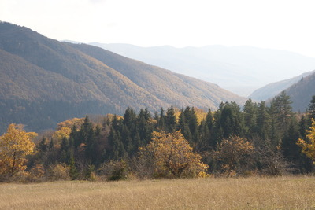
Æхсæлы ызгъæлы, Лæджирттæг фæбур… Мигъ бады цæгаты, — Нæ йæ тавы хур…

Slide 4
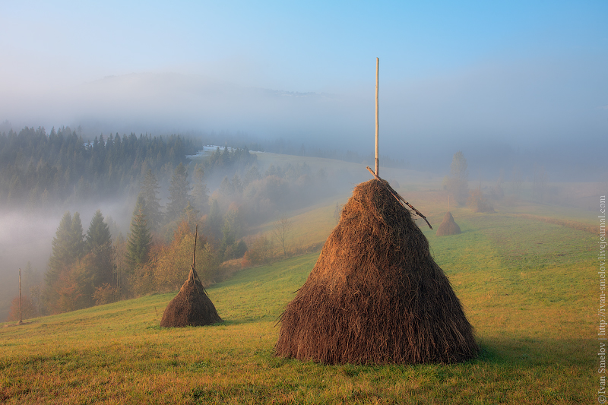
Æркарстам, æрластам Нæ хортæ, нæ хос… Чи кусы йæ мусы, Чи ’лвыны йæ фос…

Slide 5
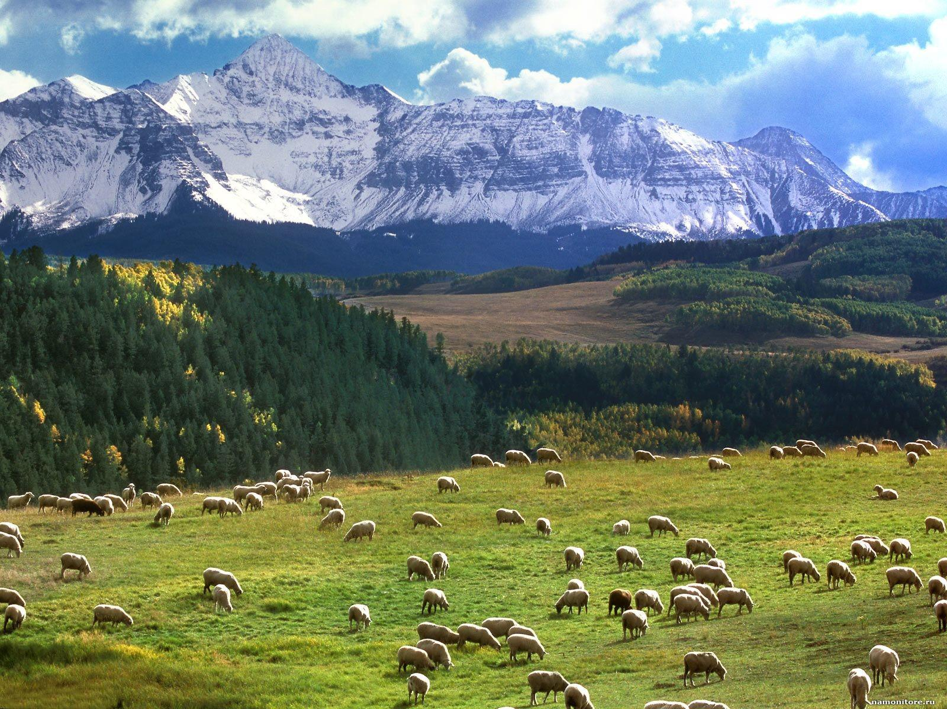
Хор бирæ, фос бирæ Хуыцауы фæрцы… Нæ хохбæсты бæркад, Цы диссаг дæ, цы!..

